Slide 1

ЛИН-ПРОЕКТ
МАОУ «Гимназия города Юрги»
Оптимизация работы информационно-библиотечного центра с информационными ресурсами

Slide 2
Паспорт проекта
«Оптимизация работы информационно-библиотечного центра с информационными ресурсами»
Общие данные: Заказчик: Карпова Л.Ю., директор МАОУ «Гимназия города Юрги» Процесс: Внедрение электронного каталога в деятельность информационно-библиотечного центра. Границы процесса: от приобретения программы «Аверс:Библиотека» до полного ее функционирования. Руководитель лин-проекта Клементьева Юлия Викторовна, заведующая информационно-библиотечным центром. Команда лин-проекта: Белякина И.В., заместитель директора по БОП, Кузьменко Л.М.,учитель информатики. | Обоснование: Неэффективное распределение времени на поиск необходимой учебной, художественной литературы и других носителей информации. Большие затраты времени на ведение отчетной документации. 3. Неудовлетворенность учащихся и родителей процедурой сбора и выдачи учебной литературы.
Цели и эффекты: Эффекты: 1.Автоматизация библиотечных процессов, таких как комплектование, учет, систематизация, обработка, справочно – информационное обслуживание читателей. 2.Повышение эффективности и результативности работы информационно-библиотечного центра. 3.Увеличение быстроты обслуживания пользователей информационно-библиотечного центра. 4.Доступ к литературе, которая ранее была недоступна. | Сроки: 1. Согласование паспорта лин-проекта – «19» апреля 2021г. 2. Картирование текущего состояния (с «26» апреля 2021 г. по «08»мая2021 г.) 3. Анализ проблем и потерь (с «10»мая 2021г. по «22» мая 2021г.) 4. Составление карты целевого состояния (с «24»мая2021 г. по «05»июня 2021 г.) 5. Разработка плана мероприятий (с «07» августа 2021 г. по «12» январь 2022 г.) 6. Защита плана мероприятий (с «12» января 2022 г. по «23» января 2022 г.) 7. Внедрение улучшений (с «15» февраля 2022г. по «25» мая 2022г.) 8. Мониторинг результатов (с «26» мая 2022 г. по «30» июня 2022 г.) 9. Закрытие лин-проекта (с «01» октября 2023 г. по «03» октября 2023 г.) 10. Мониторинг стабильности достигнутых результатов (с «04» октября 2023г. по «31» октября 2023г.)

Slide 3
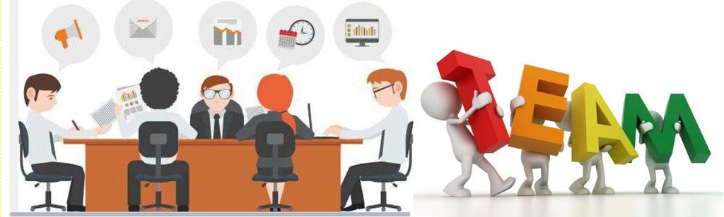
Команда проекта
Руководитель проекта:
Клементьева Ю.В., заведующая информационно-библиотечным центром МАОУ «Гимназия города Юрги»
Члены команды:
Кузьменко Л.М., учитель информатики МАОУ «Гимназия города Юрги»,
Белякина И.В., заместитель директора по БОП.

Slide 4
Актуальность
Поводом внедрить данный проект определяет:
1. возможность сокращения времени на поиск необходимой учебной, художественной и иной литературы на различных источниках;
2. сократить временные затраты на отчетную документацию;
3. сократить временные затраты при выдаче и сборе учебной литературы.

Slide 5




Обоснование выбора
Ключевые риски:
1. Неполучение книги, невыполнение домашнего задания
2. Нерациональное использование рабочего времени
3. Опоздание на урок
4. Наличие учащихся , неудовлетворенных сроками оказания услуг

Slide 6
Цели и плановый эффект
Цели проекта | Текущий показатель | Плановый показатель
Повышение качества предоставляемых образовательных услуг Сокращение времени обслуживания посетителей библиотеки (выдача и сдача книг) 3. Увеличение количества учащихся, получивших запрашиваемую услугу (из расчета длительности перемены 10 минут) 4. Повышение уровня удовлетворенности участников образовательных отношений качеством образовательных услуг | 10 мин. 10 40% | 2 мин. 20 90%

Slide 7
Пирамида проблем
Федеральный уровень – 0 проблем
Региональный уровень – 0 проблем
Неполучение книги, невыполнение домашнего задания;
Уровень образовательной организации
Наличие учащихся, неудовлетворенных сроками оказания услуг
Нерациональное использование рабочего времени учащимися и библиотекарем;
Опоздание на урок;

Slide 8
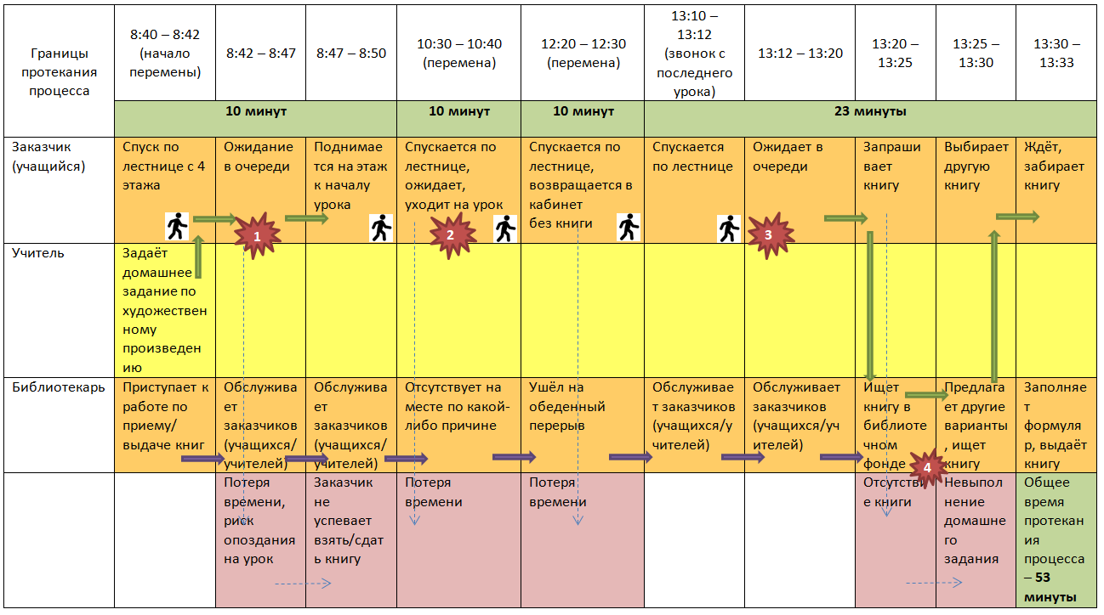
Анализ текущего состояния процесса

Slide 9
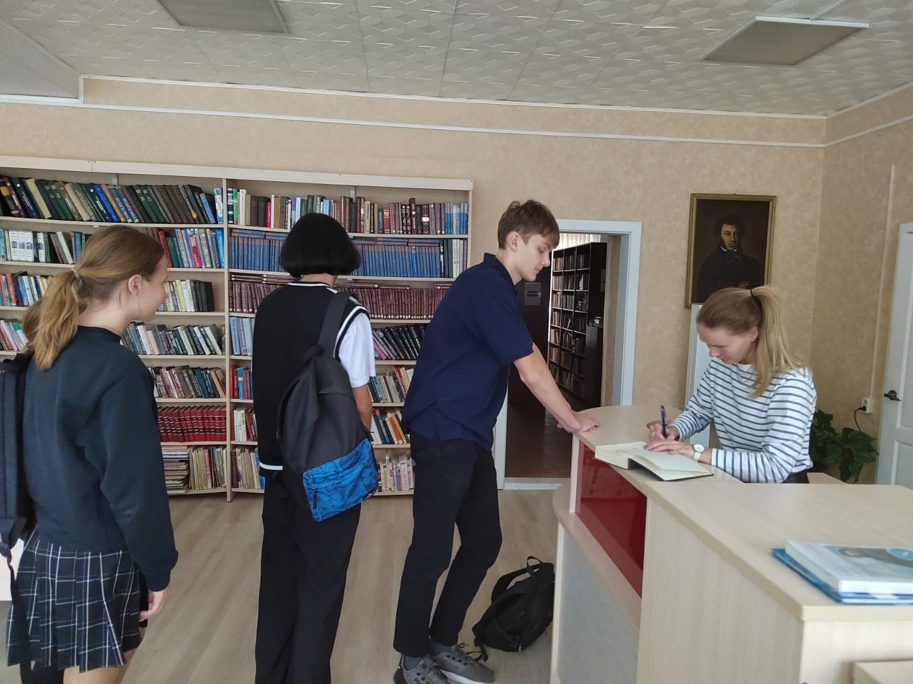

Мероприятия по решению проблем
Проблема:
Решение:
Большие затраты времени на выдачу и сбор учебной литературы
Приобретения программы «Аверс:Библиотека»

Slide 10
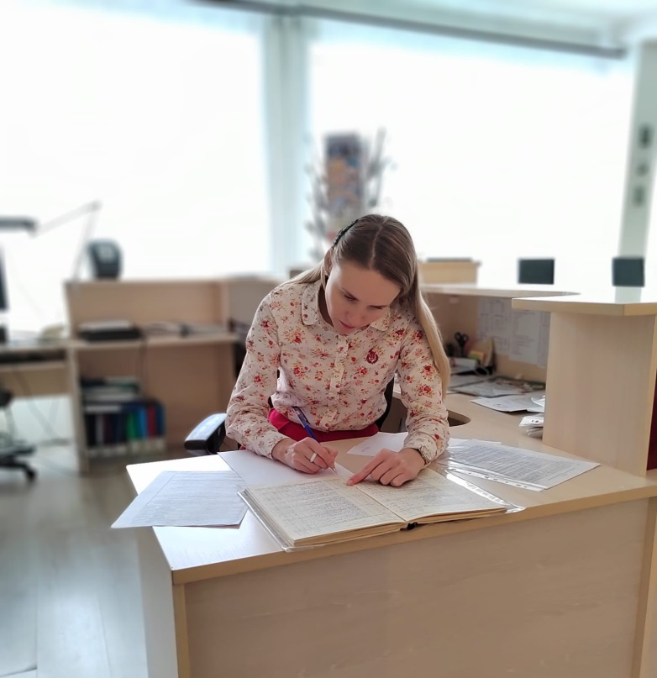
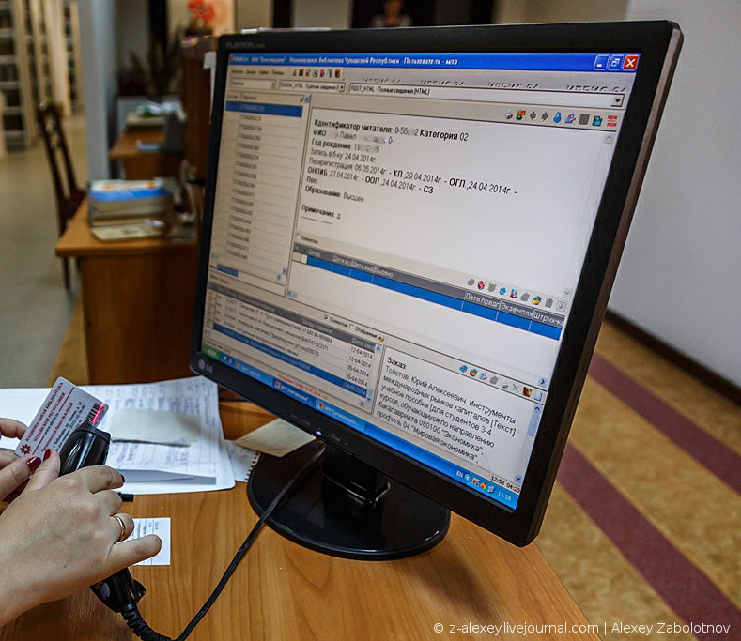
Мероприятия по решению проблем
Проблема:
Решение:
Большие затраты времени на ведение отчетной документации
Установка и освоение программы
«Аверс: Библиотека»

Slide 11
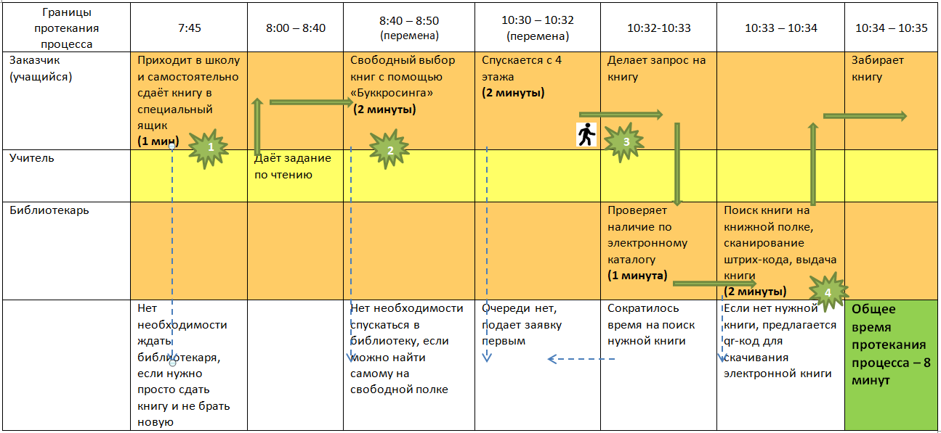
Целевая карта процесса «Как будет»

Slide 12

Бережливое производство

Slide 13

Спасибо за внимание!

